Slide 1
Njësitë për gjatësi, sipërfaqe dhe vëllim?

Slide 2
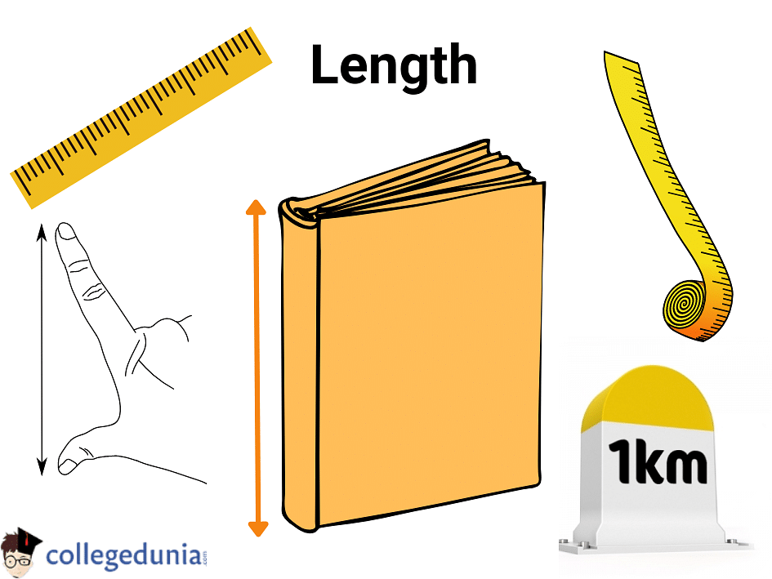
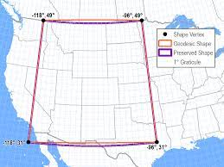
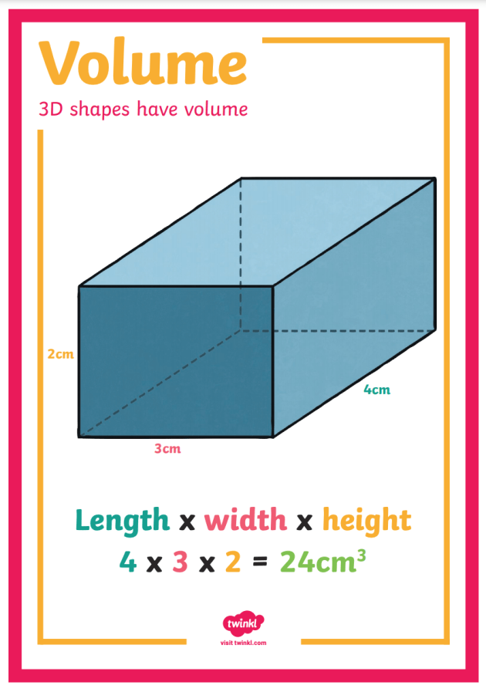
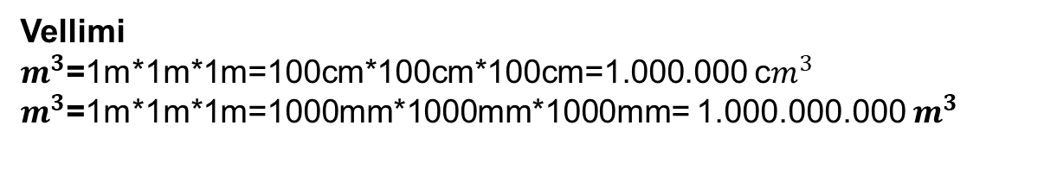
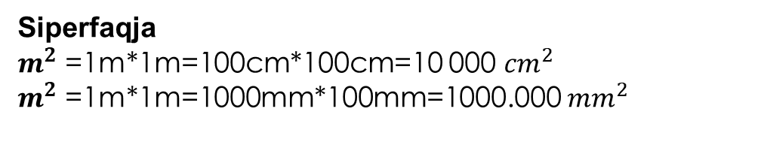
Njësitë për gjatësi, sipërfaqe dhe vëllim
Gjatësi
m- metri
1m=100cm=1000mm;
1cm=0.01m
1cm=10mm; 1mm=0.1cm =0.001m
Siperfaqja
$m^{2}$ =1m*1m=100cm*100cm=10 000 ${cm}^{2}$
$m^{2}$ =1m*1m=1000mm*100mm=1000.000 ${mm}^{2}$
Vellimi
$m^{3}$=1m*1m*1m=100cm*100cm*100cm=1.000.000 c$m^{3}$
$m^{3}$=1m*1m*1m=1000mm*1000mm*1000mm= 1.000.000.000 $m^{3}$
Metri është një nga njësitë më të përdorura në botë dhe saktësia e matjeve me metra është e rëndësishme për shumë aplikacione teknike dhe shkencore.

Slide 3
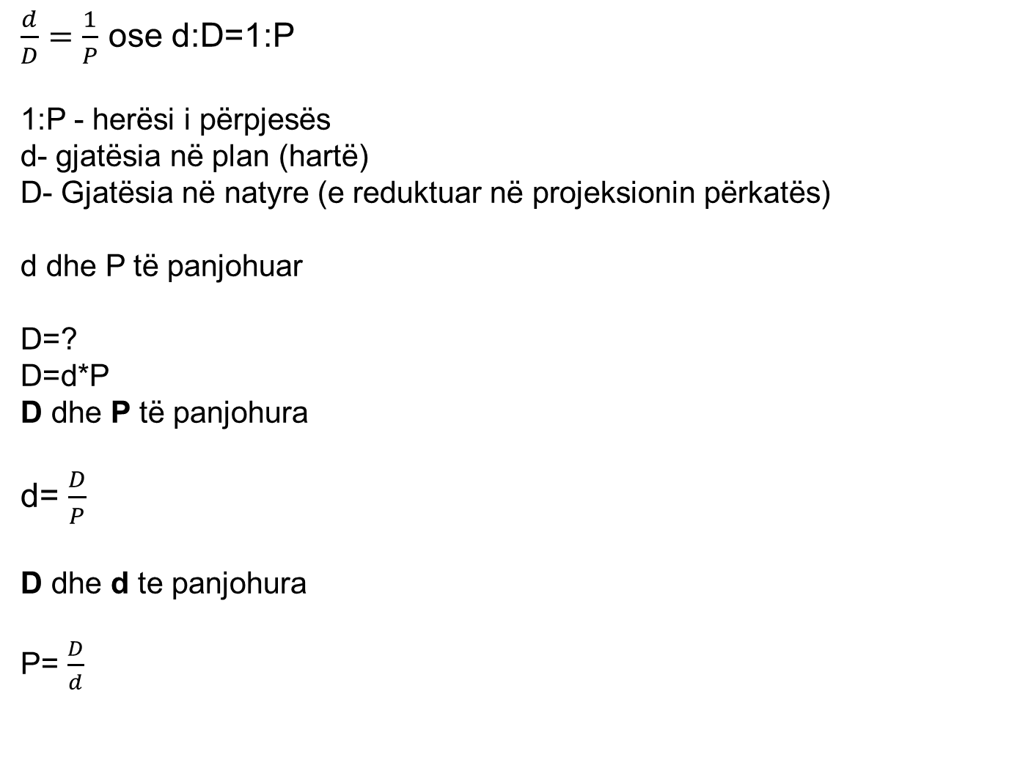
Përpjesa – gjatësi
$\frac{d}{D}=\frac{1}{P}$ ose d:D=1:P
1:P - herësi i përpjesës
d- gjatësia në plan (hartë)
D- Gjatësia në natyre (e reduktuar në projeksionin përkatës)
d dhe P të panjohuar
D=?
D=d*P
D dhe P të panjohura
d= $\frac{D}{P}$
D dhe d te panjohura
P= $\frac{D}{d}$

Slide 4

Përpjesa - sipërfaqe
s=d*d =$d^{2}$ - gjatësia në plan
S=D*D= $D^{2}$ -në terren
d$=\frac{D}{P}$ → D= d*P→ P$=\frac{D}{d}$
$$\frac{s}{S}=\frac{d^{2}}{D^{2}}={\left(\frac{d}{D}\right)}^{2}={\left(\frac{1}{P}\right)}^{2}=\frac{1}{P^{2}}$$
$$P^{2}=\frac{S}{s}→P=\sqrt{\frac{S}{s}}$$
$$\frac{s}{S}=\frac{1}{P^{2}}→s=\frac{s}{P^{2}}$$
S=s*$P^{2 }→P^{2}=\frac{s}{S}$ $→P=\sqrt{\frac{s}{S}}$

Slide 5
MATJA E GJATESIVE?

Slide 6
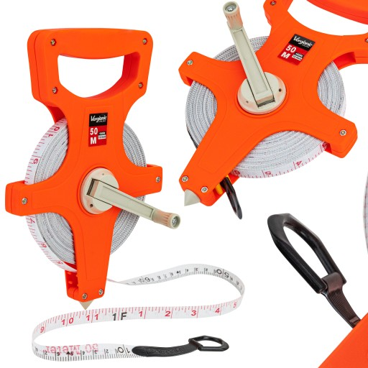
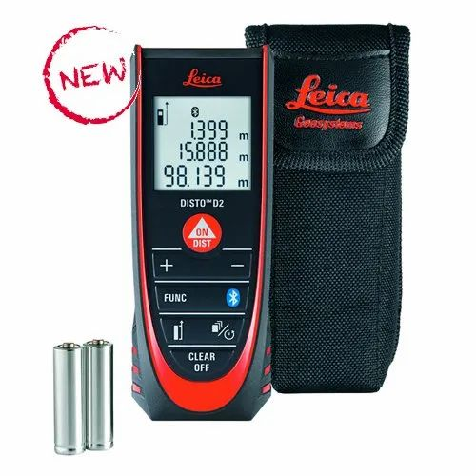
MATJA E GJATESIVE
Mënyrat e përcaktimit të gjatësive janë dy:
Në mënyrë të drejtpërdrejtë
Në mënyrë të tërthort
Në mënyre të drejtëpërdrejtë matet direkt në terren me:
Shiritmetër fushor ose me shiritmetër roletë
Tela invari
Distomatës
Gjatësia në mënyrë të tërthort përcaktohet:
Në bazë të teoremës së sinusit, cosinusit dhe tangjentit
Gjatësimatës optik
Gjatësi matës elektrooptik

Slide 7
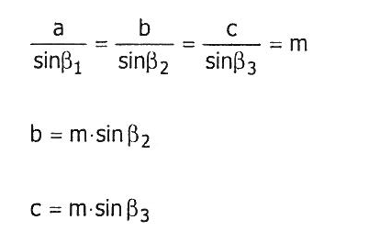
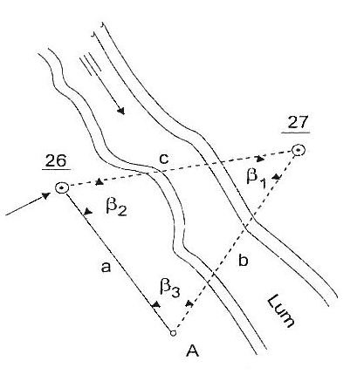
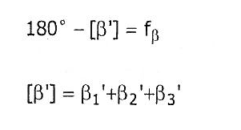
TEOREMA E SINUSIT

Slide 8
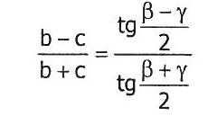

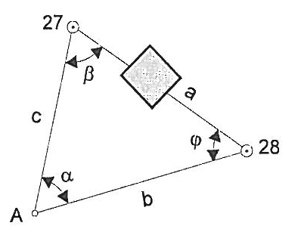
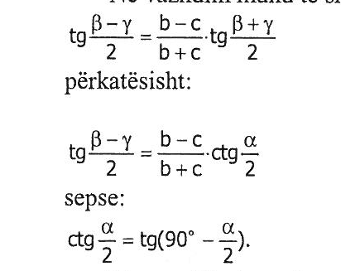
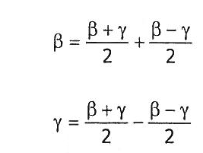

TEOREMA E TANGJENTIT

Slide 9
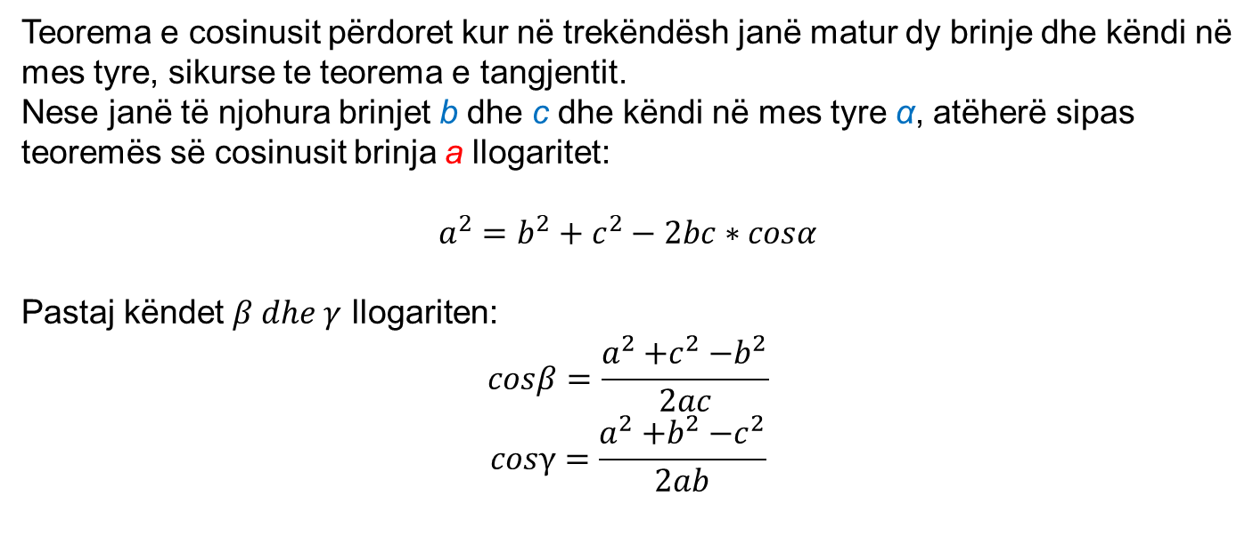
TEOREMA E COSINUSIT
Teorema e cosinusit përdoret kur në trekëndësh janë matur dy brinje dhe këndi në mes tyre, sikurse te teorema e tangjentit.
Nese janë të njohura brinjet b dhe c dhe këndi në mes tyre α, atëherë sipas teoremës së cosinusit brinja a llogaritet:
$$a^{2}=b^{2}+c^{2}−2bc∗cosα$$
Pastaj këndet $β dhe γ$ llogariten:
$$cosβ=\frac{a^{2}{+c}^{2}−b^{2}}{2ac}$$
$$cosγ=\frac{a^{2}{+b}^{2}−c^{2}}{2ab}$$

Slide 10
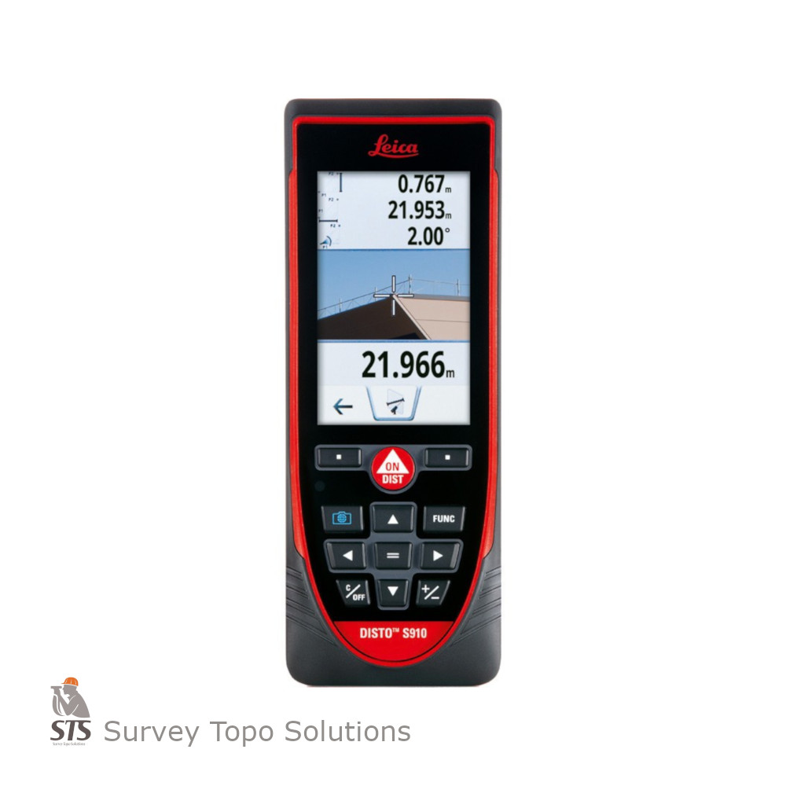
Largesimatesit elektronik
Zhvillimi i hovshëm i elektroteknikës ka ndikuar edhe në përmiresimin e instrumenteve gjeodezike, sidomos instrumentet për matjen e gjatësive.
Në gjeodezi matja e gjatesisë gjithmonë ka paraqitur problem të madh.
Me kyçjen e elektronikës në instrumentet gjeodezike edhe ky problem është tejkaluar, sepse tani gjatësitë mund të maten me saktësi të lartë që sillet prej ±3mm deri ne ±5mm në 1km.

Slide 11
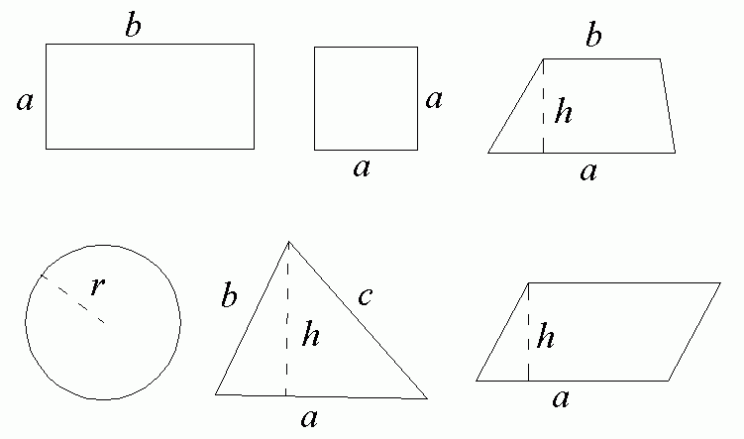
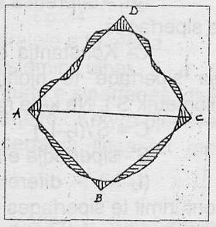
Matja e sipërfaqeve me metodën gjeometrike
S = a * b
S = a²
S = π * r²
s=(a+b+c):2

Slide 12
Metodat për llogaritjen e vëllimeve të terrenit nga harta
Metoda e profileve
Metoda mekanike
Metoda e izohipsave
Metoda e rrjetës katrore
Metoda e Simpsonit

Slide 13
ESE- TEODOLITI, PJESET KRYESORE TE TIJ

